Slide 1
Filter in frequency domain
林鼎然 製作
林鼎然 製作

Slide 2
1D signal
convolution theorem
  3x2張圖 理論基礎
林鼎然 製作

Slide 3
2D signal
convolution theorem
  3x2張圖 理論基礎
林鼎然 製作

Slide 4
2D signal
convolution theorem (matlab)
  1. 輸入圖(時域，頻域)
clear all
close all
f=imread('cameraman.tif');
% 1st row
F=fft2(f);
figure;
subplot(1,2,1); imshow(f)
subplot(1,2,2); mesh(abs(F));view([44,6]); %最低頻(0,0)在正左上角
林鼎然 製作

Slide 5
2D signal
convolution theorem (matlab)
  2. 濾波器(時域，頻域)
% 2nd row
figure;
h=(1/9)*[1 1 1; 1 1 1; 1 1 1]; % Low pass
% h=[1 0 -1; 2 0 -2; 1 0 -1]; % ver high pass
% h=[1 2 1; 0 0 0; -1 -2 -1]; % horizontal high pass
subplot(1,2,1); imshow(h) ;
h_pad_zero=zeros(256,256);
h_pad_zero(1:3,1:3)=h;
H=fft2(h_pad_zero); %補零後fft2，最低頻(0,0)在左上角
% H=fft2(h,256,256); %補零後fft2，最低頻(0,0)在左上角
subplot(1,2,2); mesh(abs(H));view([44,6]);
林鼎然 製作
用結果圖講解點對點相乘，高頻與低頻，的效應

Slide 6
EO1

Slide 7
2D signal
convolution theorem (matlab)
  3. 頻域點乘濾波結果(時域，頻域)
% 3rd row
figure
G=F.*H;
subplot(1,2,2); mesh(abs(G));view([44,6]);
g=ifft2(G);
subplot(1,2,1);imshow(uint8(real(g)));
用data curser看新舊兩張頻譜之高及低頻
林鼎然 製作

Slide 8
2D signal
convolution theorem (matlab)
  4. 輸入圖(時域)，濾波結果(時域)
% 4th row
figure;
subplot(1,2,1); imshow(f)
subplot(1,2,2); imshow(uint8(real(g)));
林鼎然 製作

Slide 9
2D signal
convolution theorem (matlab)
  5. 時域濾波結果(時域)，頻域濾波結果(時域)
    時域濾波 及 頻域濾波 幾乎一樣
% 5th row
figure;
y=conv2(double(f),h,'same');
subplot(1,2,1); imshow(uint8(real(y)));
subplot(1,2,2); imshow(uint8(real(g)));
林鼎然 製作

Slide 10
以下不同濾波器個別做
(同學實作時間)
h=(1/9)*[1 1 1; 1 1 1; 1 1 1]; % Low pass
h=(1/9)*[1 0 -1; 2 0 -2; 1 0 -1]; % ver high pass
h=(1/9)*[1 2 1; 0 0 0; -1 -2 -1]; % horizontal high pass
林鼎然 製作

Slide 11
濾波器設計
(以下四種系統圖都畫出來)
  時域濾波器(亂)設計
    前兩周：在時域亂設計3x3濾波器去做時域濾波conv2
  頻域濾波器(亂)設計
    (1)前一周：在輸入圖的頻域(根據要加強/削去的頻率成分)亂設計，再還原到時域。(沒有真的頻域濾波器的概念)
    (2)這一周：在頻域(根據要加強/削去的頻率成分)亂設計濾波器，在頻域跟輸入圖的頻域做點乘，再還原到時域
      (同學實作時間)(H(1:100,1:100)=0;)
    (3)這一周：在頻域(根據要加強/削去的頻率成分)亂設計濾波器，再將此濾波器轉回時域，再將此時域濾波器去做conv。
      本來時域3x3補零fft2到頻域成256x256，那頻域(亂變值)ifft2回時域後也是256x256，但是只有左上角的3x3有值，所以取回原始的3x3就好。
% H->h
est_h=ifft2(H);
figure; mesh(real(est_h));
% check in workspace
% modify H, take only 3x3 in time
林鼎然 製作

Slide 12
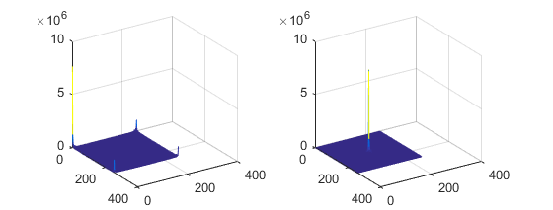
fft2(x) vs. freqz2(x)
fft2的最低頻(0,0)在(左上角)
freqz2的最低頻(0,0)在(正中間)
figure;
F=fft2(f,256,256);
subplot(1,2,1); mesh(abs(F));view([57,24]); %fft2的最低頻(0,0)在(左上角)
F=freqz2(f,256,256);
subplot(1,2,2); mesh(abs(F));view([57,24]); %%freqz2的最低頻(0,0)在(正中間)

Slide 13
Freqz2用途更廣
  FIR: finite impulse filter
  IIR : infinite impulse filter
林鼎然 製作

Slide 14
EO2

Slide 15
還有好多其他指令去產生濾波器
高通
低通
帶通
帶拒
林鼎然 製作

Slide 16
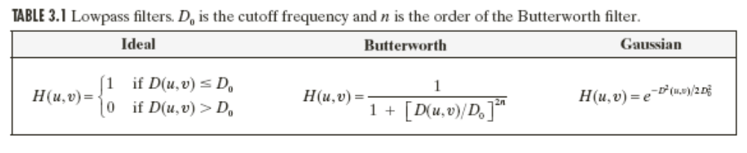
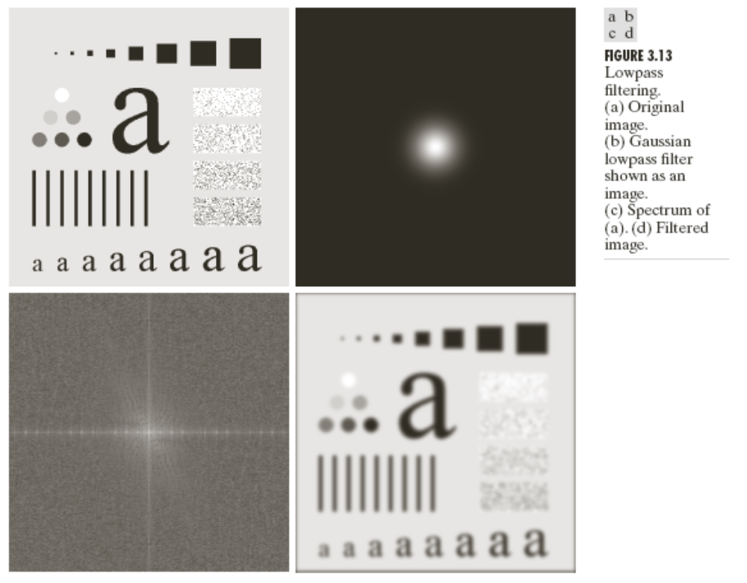
低通
(low pass)
最低頻(0,0)在正中間
轉之前的H mesh來看依樣角度
最低頻(0,0)在正中間
林鼎然 製作

Slide 17
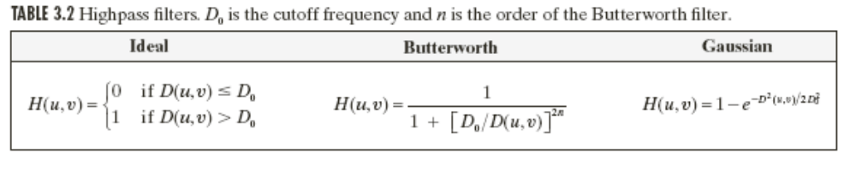

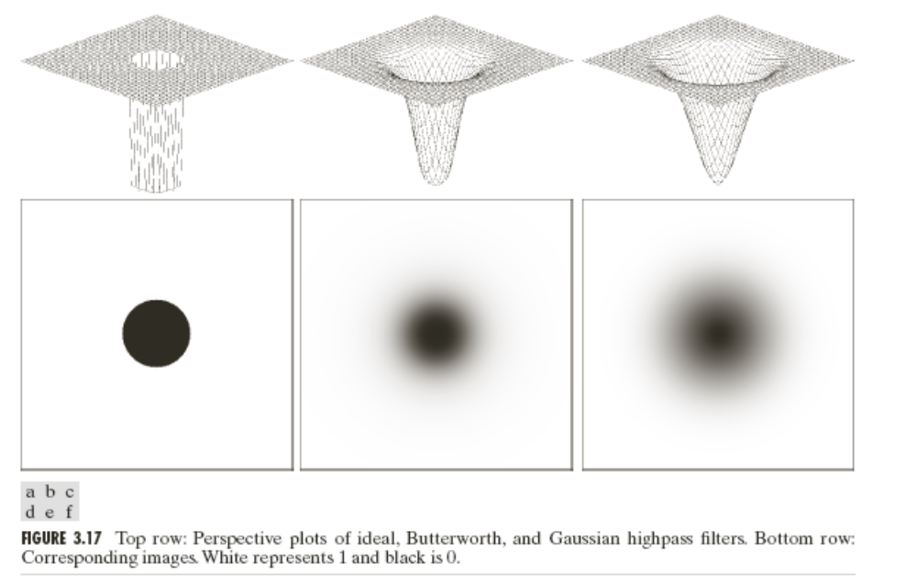
高通
(high pass)
最低頻(0,0)在正中間
林鼎然 製作

Slide 18
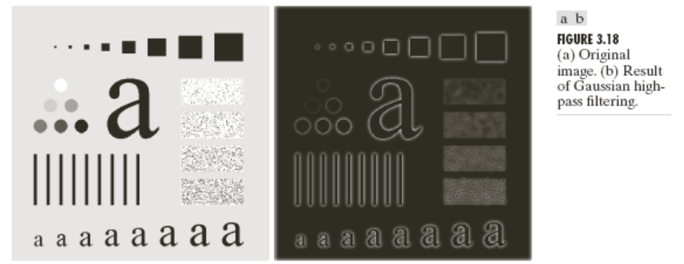
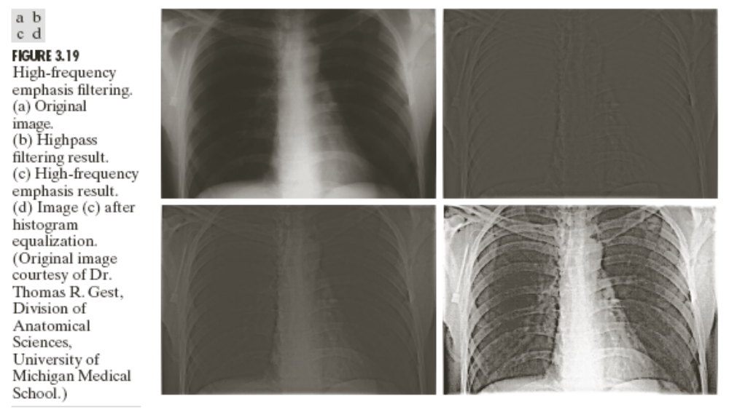
高通 (high pass)
林鼎然 製作

Slide 19
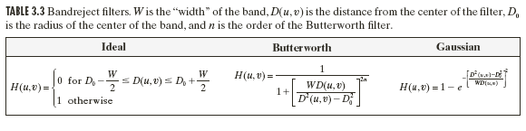
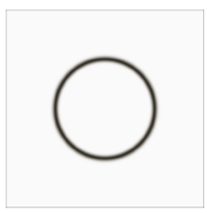
帶拒 (band reject)
最低頻(0,0)在正中間
林鼎然 製作

Slide 20
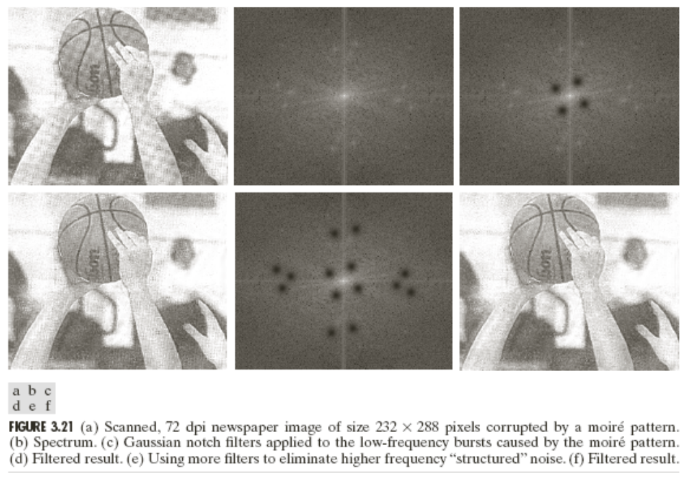
帶拒 (band reject)
最低頻(0,0)在正中間
林鼎然 製作

Slide 21
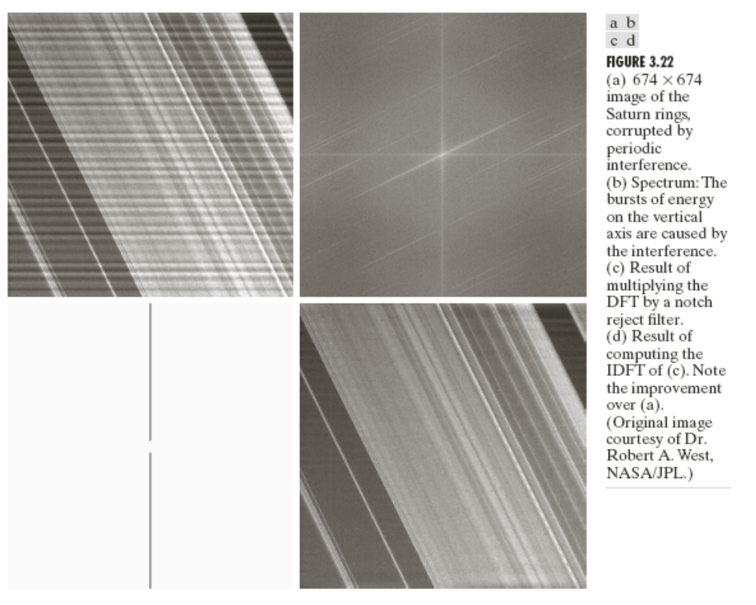
帶拒 (band reject)
最低頻(0,0)在正中間
林鼎然 製作

Slide 22
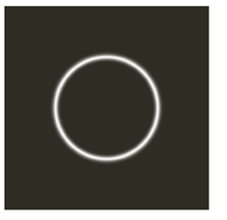
帶通 (band pass)
最低頻(0,0)在正中間
林鼎然 製作

